Slide 1
L’idrosfera
Samuele Gagliardi

Slide 2
L’idrosfera marina o oceano globale
L’idrosfera è l’insieme delle acque che costituiscono il nostro pianeta.
L’Oceanografia è la disciplina che studia tutto ciò che è «marino» o «oceanico».
1.46 miliardi di kilometri cubi di acqua (71% della superficie terrestre): - 96% acqua salata (oceani e mare)
- acqua dolce (3% ghiaccia, 1% acqua sotterranea, 0.01%
laghi e fiumi, 0.001% vapore acqueo, Biosfera 0.0001%).

Slide 3
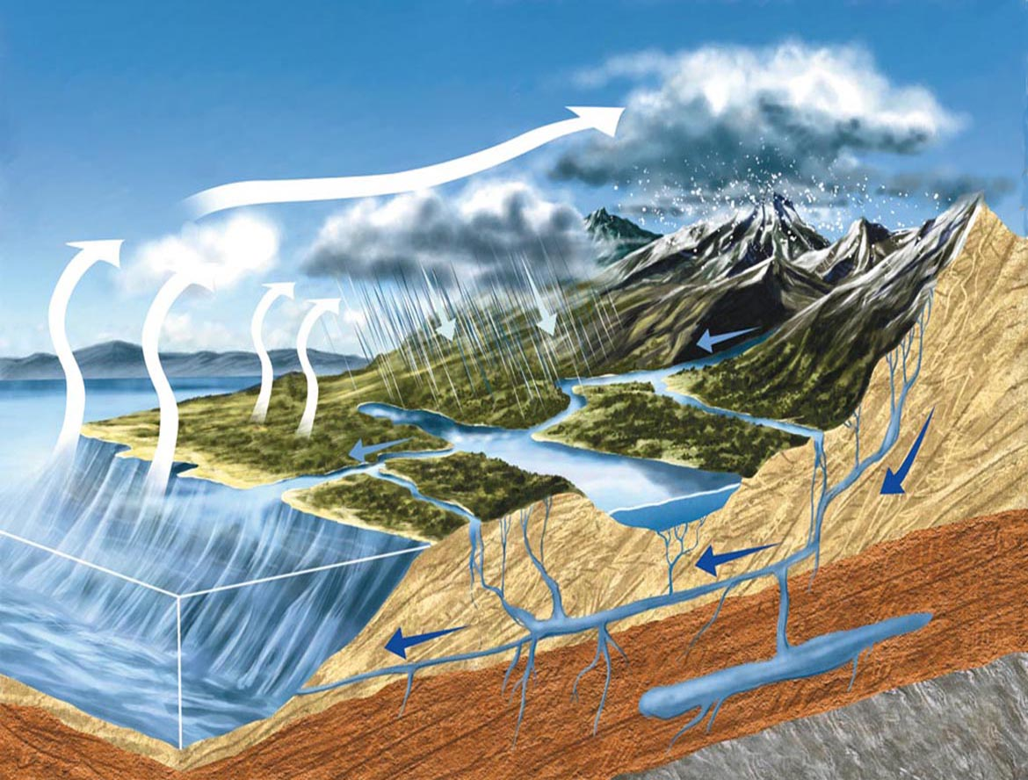

CICLO DELL’ACQUA
L’insieme degli scambi di acqua tra oceano e atmosfera causati dall’evaporazione, condensazione, precipitazioni, formazione e fusione di ghiacciai.
Sole: motore del ciclo dell’acqua.
Evaporazioni Oceani e mari
Precipitazioni meteoriche
Evapotraspirazioni
Deflusso superficiale
Deflusso sotterraneo

Slide 4
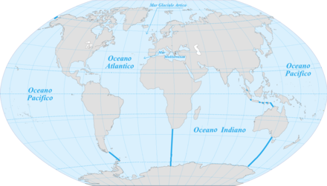
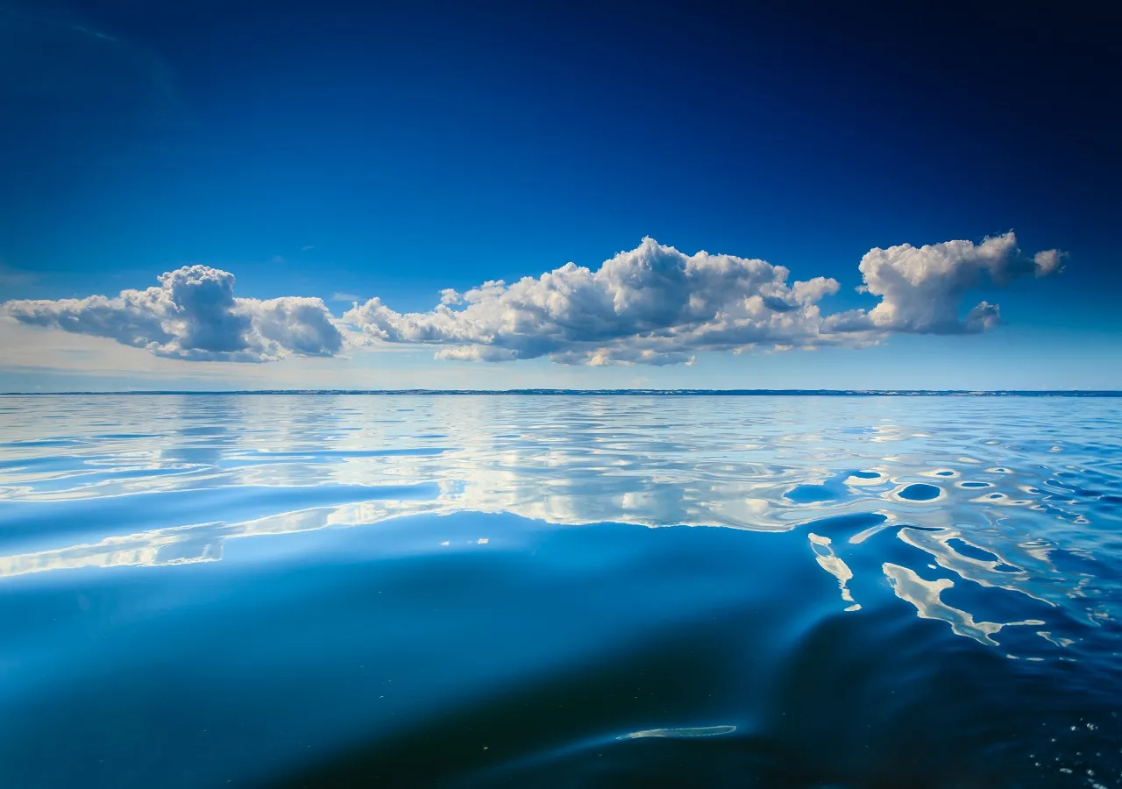
OCEANI E MARI
Gli oceani e i mari si differenziano per:
Dimensioni
Profondità
Caratteristiche geologiche dei loro fondali
I mari vengono ulteriormente classificati in mediterranei e marginali

Slide 5
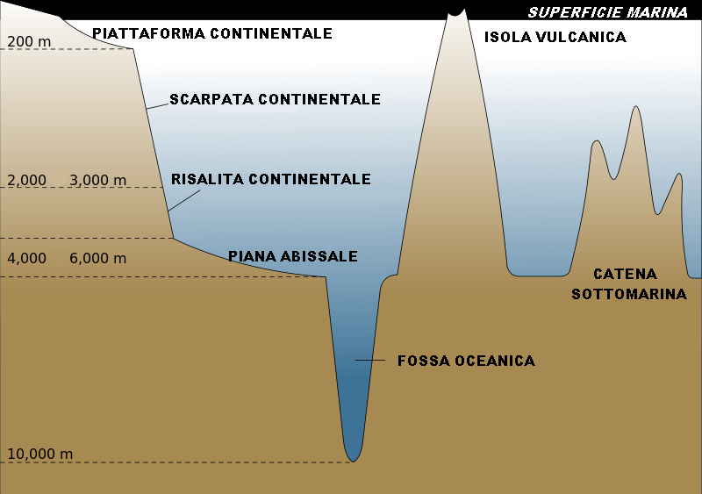
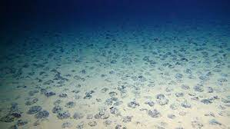
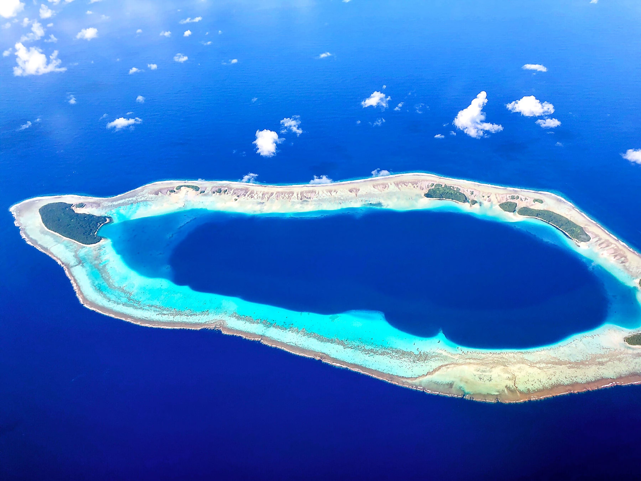
Morfologia dei fondali marini
Piattaforma continentale: attorno alle terre emerse. Modesta profondità (fino a -200m)
Scarpata continentale: sino a 2000 m di profondità. Il bordo inferiore della scarpata (rialzo continentale) segna il passaggio all’Oceano vero e proprio
Piane abissali: intorno ai 6000 di profondità
Dorsali Oceaniche: fasce montuose sottomarine che si elevano 2000-3000 m dalle piane abissali
Fosse e abissi
Rilievi vulcanici; le Azzorre, le canarie, le Hawaii.
Gli atolli

Slide 6
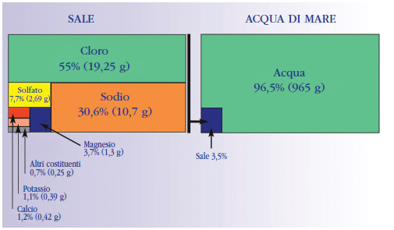
Composizione chimica delle acque marine
La salinità complessiva delle acque oceaniche è 35 gr per litro:
- costituenti principali (sali in maggiore quantità)
- costituenti minori
- tracce
La salinità cambia da zona a zona e varia con le stagioni e la profondità.
I rapporti tra i costituenti principali rimane costante. E’ possibile conoscere la salinità dell’acqua determinando uno dei suoi componenti.
Nutrienti: i composti dell’azoto, del fosforo e del Silicio
Gas disciolti

Slide 7
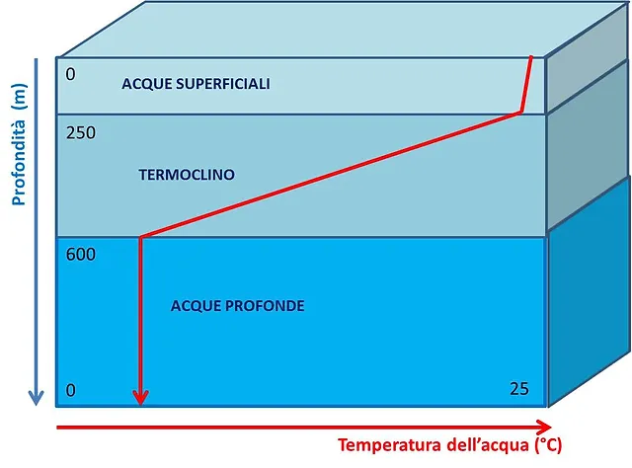
Propietà fisiche delle acque marine
La temperatura varia con la profondità. Zone calde e temperate:
Strato superficiale (fino a 200m): temperature pressoché omogenee
Strato intermedio termoclino (tra 800-1000m): decrescono rapidamente
Strato profondo (sino a - 4000): diminuzione poco marcata

Slide 8
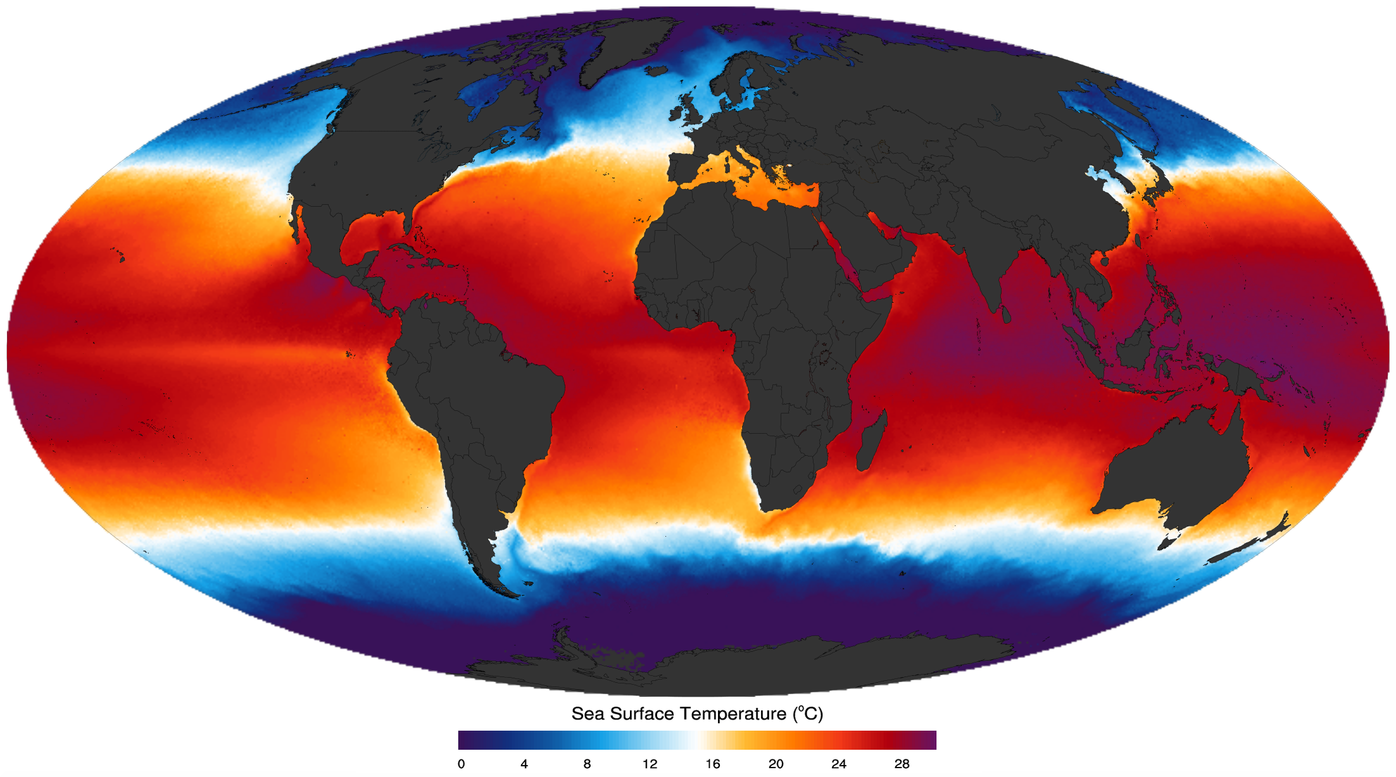
Propietà fisiche delle acque marine
La temperatura in superficie varia con le stagioni e la latitudine.
La densità dell’acqua aumenta:
con l’aumentare della salinità. Se aumenta la salinità si abbassa inoltre anche la temperatura di congelamento
con la profondità (aumenta la pressione esercitata dall’acqua)
Con la diminuzione della temperatura delle acque
Penetrazione della luce solare dipende:
Latitudine e stagione
Ora del giorno
Trasparenza dell’acqua

Slide 9
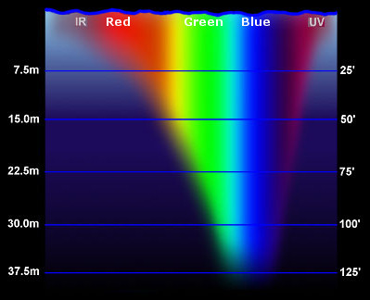
Propietà fisiche delle acque marine
Il colore del mare dipende:
dalle caratteristiche dell’acqua che diffonde la luce
dalla riflessione del colore del cielo
dalla presenza di fitoplancton
Componenti rosse: assorbite nei livelli superficiali
Componenti verde-blu: penetrano a maggiore profondità e vengono diffuse in tutte le direzioni.

